Slide 1



Slide 2
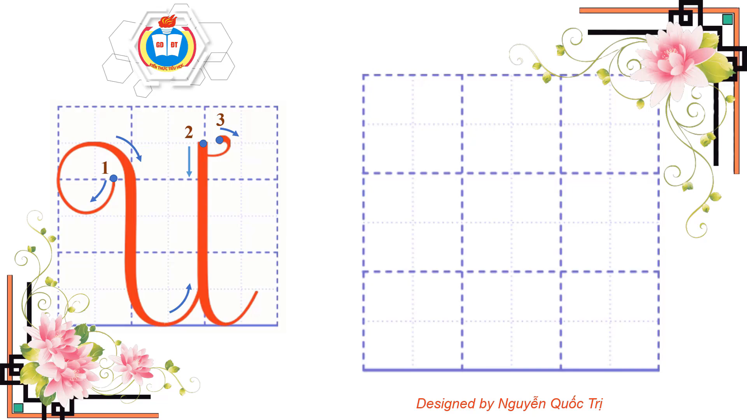
U, Ư
Quy trình viết chữ hoa
Quan sát video, nêu quy trình viết chữ hoa U cỡ nhỏ

Slide 3
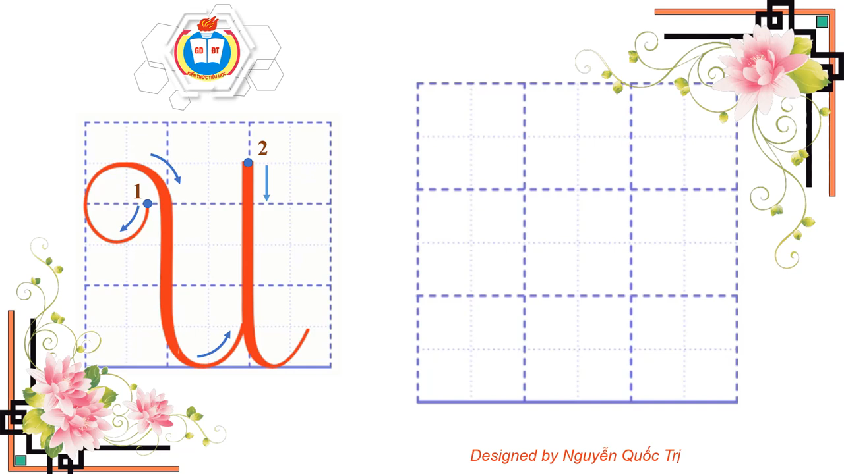
U, Ư
Quy trình viết chữ hoa
Quan sát video, nêu quy trình viết chữ hoa Ư cỡ nhỏ

Slide 4





Slide 5

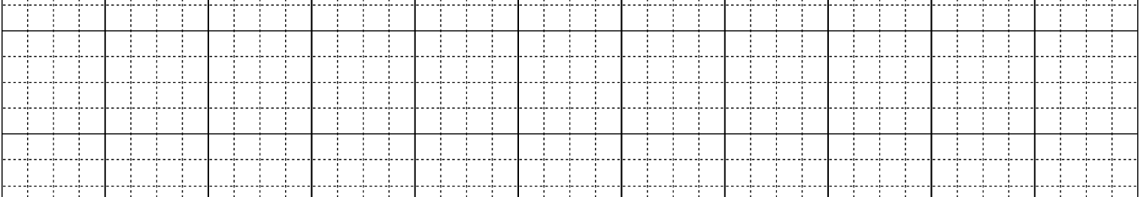
Câu ứng dụng:
Rừng U Minh có nhiều loài chim quý.
Những chữ nào cao 2,5 li?
Chữ R, U, M, g, h, l, y cao 2,5 li

Slide 6


